Slide 1

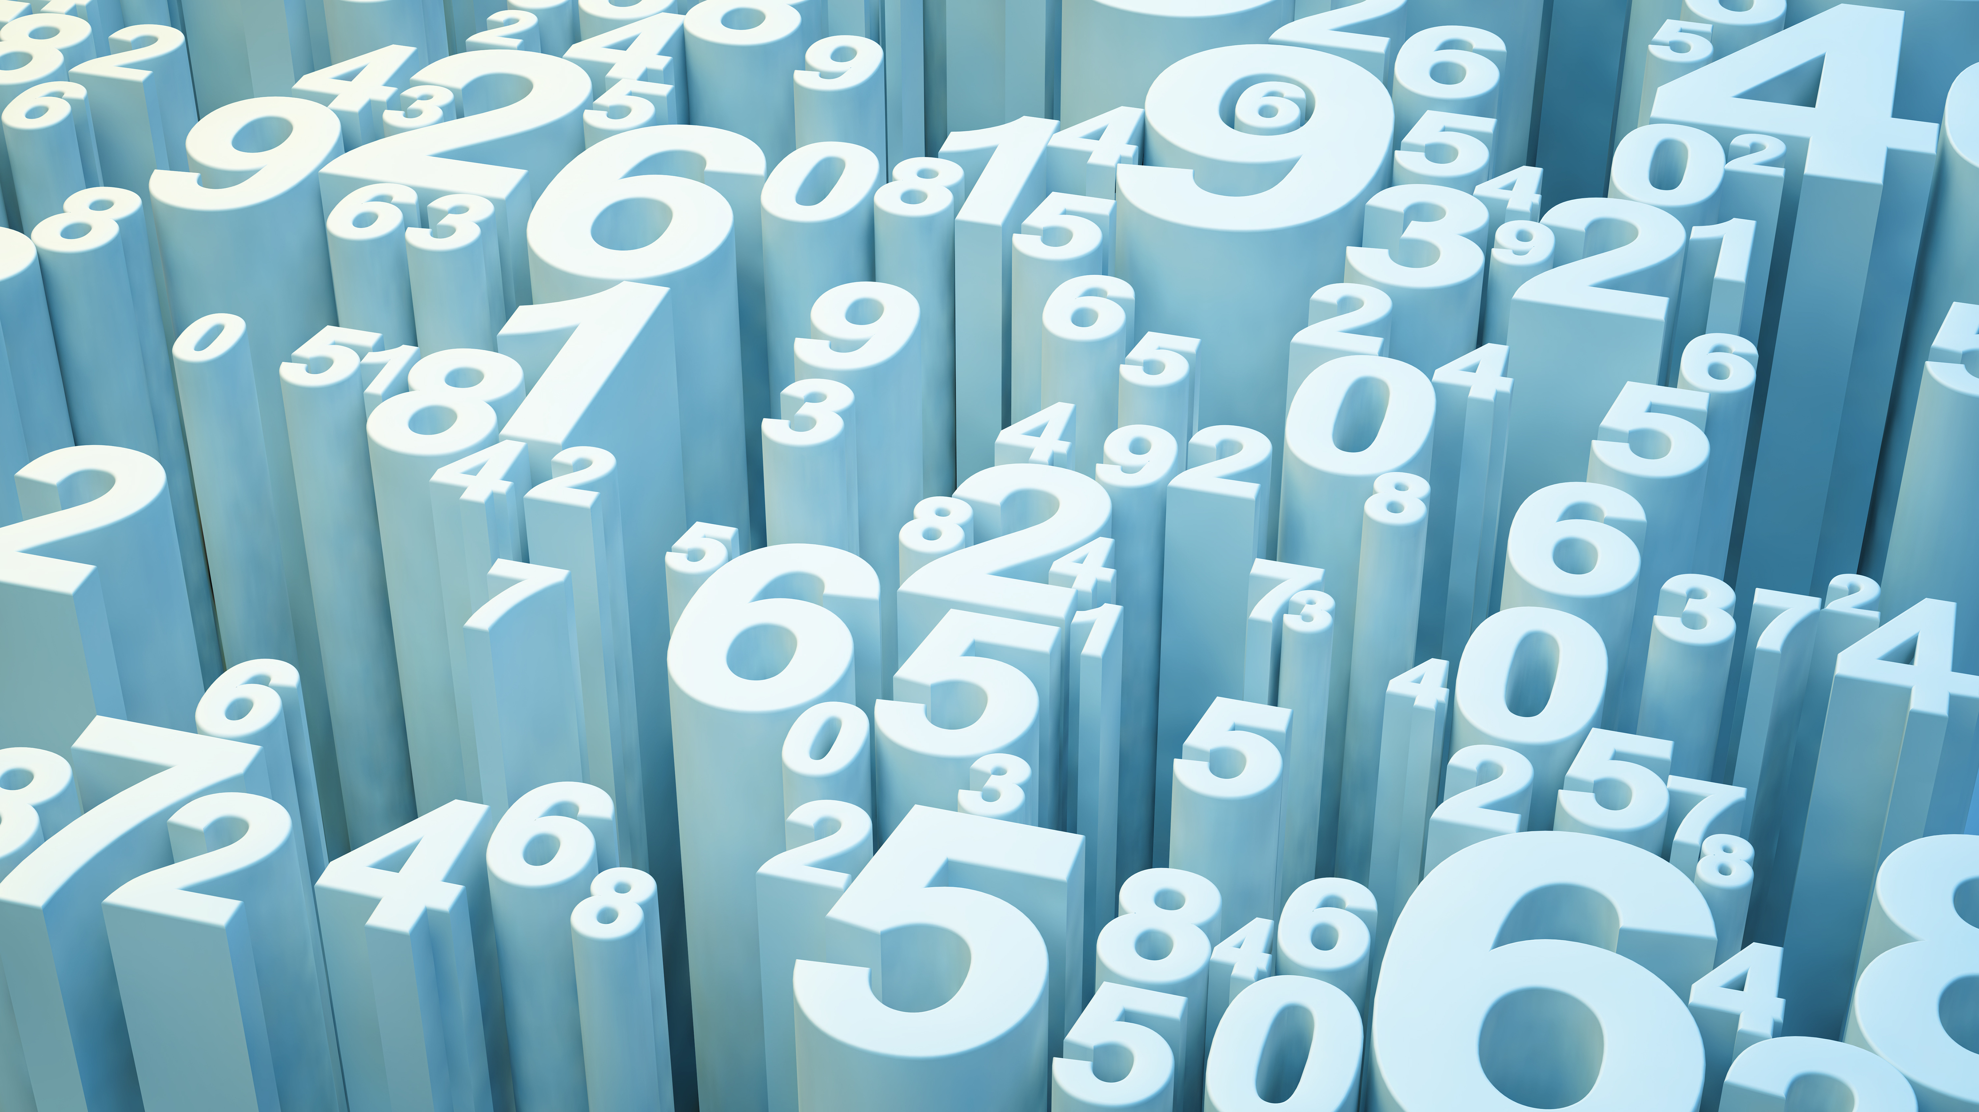
INDUCCION MATEMATICA
Simón Morales Torres
Introducción a la Informática

Slide 2
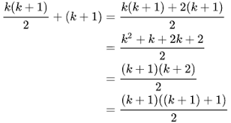
¿QUE ES LA INDUCCION MATEMATICA?
Es un procedimiento matemático que se realiza para la demostración de que algunas operaciones se cumplen para cualquier numero natural N.

Slide 3
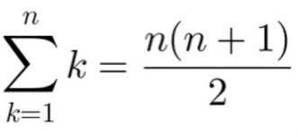
PARA QUE SIRVE?
Esta inducción matemática sirve para saber cuan veraz es una proposición matemática, tenemos el ejemplo de la sumatoria de Gauss , la cual calcula la suma de todos los números desde el 1 hasta n.

Slide 4


COMO FUNCIONA?
Primero, tenemos que establecer las reglas de la sumatoria así :
Se aplica la formula ósea reemplazamos el valor en el primer numero de la sumatoria ósea 1
=
=
Al obtener el resultado esperado que es 1 podemos continuar con la siguiente formula

Slide 5
SEGUNDO PASO
TIENE QUE SER VERDADERO EN K , OSEA QUE TENEMOS QUE REEMPLAZAR CUALQUIER NUMERO N , POR UNA K.
=

Slide 6
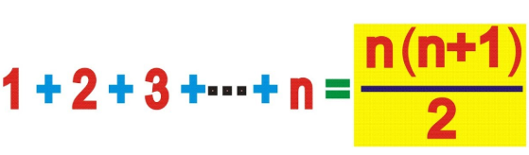

TERCER PASO
Demostrar que cumple en
n = k + 1
Esto significa que tenemos que igualar 2 ecuaciones
=

Slide 7




1. IGUALAR
3. RESOLVER LADO DERECHO
2. RESOLVER PARENTESIS
4. SUMAR FRACCIONES LADO IZQUIERDO
Y ASI TENEMOS EL RESULTADO DE COMPROBAR LA SUMATORIA DE GAUSS, SABEMOS QUE ES CORRECTA , GRACIAS A QUE AL COMPARAR LA FORMULA MATEMATICA CON LA SUMA ITERATIVA OBTENEMOS LA MISMA ECUACION, POR ESTO SE CUMPLE PARA CUALQUIER NUMERO NATURAL

Slide 8
FIN!!!

